Slide 1
"קמץ א א" – תמורות בהוראת ראשית הקריאה בישראל מתקופת היישוב ועד היום
אסתי בן מנחם-תאומים
למאמר המלא

Slide 2
מה במאמר?
המאמר מציג את התמורות והשינויים שחלו בהוראת הקריאה בישראל לאורך השנים.
המחקר בחן 18 שיטות קריאה מ- 5 תקופות שונות מסוף המאה התשע עשרה ועד היום.
בכל שיטה נבדקה הגישה המנחה להוראת הקריאה ונבחנו סוגי הטקסטים הנלמדים בה.
נבחנו שתי שאלות מרכזיות:
מה הייתה על-פי רוב השפה הדבורה של הילד בעת תהליך רכישת הקריאה?
מה היה הרקע האורייני הקודם של הילד? (על איזו תשתית אוריינית-תרבותית הוא גדל למן הלידה ועד הגיעו לכיתה א'?)

Slide 3
הוראת הקריאה בעברית בישראל הייתה אתגר לאורך השנים.
הקניית הקריאה נעשתה בד בבד עם החייאת השפה העברית ועם שינויים דמוגרפיים גדולים בתקופה קצרה למדי.
בכל תקופה נבחנו שני מרכיבים:
התשתית האוריינית המוקדמת של הילדים באותה תקופה
ילד הגדל בתרבות אוריינית, מבין את חשיבותה ואת נחיצותה. בנוסף, מפגש עם התרבות האוריינית מן הינקות והתנסות בפעילויות אורייניות, הכוללות קריאה וכתיבה, מסייעים בהצלחה ברכישת הקריאה והכתיבה.
השפה המדוברת של רוב הילדים באותה תקופה
השפה הדבורה היא בסיס לרכישת קריאה ולפיתוח מיומנויות הכתיבה (בלום-קולקה ואחרים, 2009), על-כן חשובה ההבחנה בין לומדים צעירים הרוכשים את הקריאה בשפה אותה הם דוברים, לבין לומדים צעירים הרוכשים את הקריאה בשפה שאינם דוברים בה.

Slide 4
חמש התקופות שנבחנו במאמר:
סוף המאה ה-19
תחילת המאה ה-20
שנות ה-
50-60
סוף המאה ה-20
תחילת המאה ה-21
בכל שיטה נבחנו:
הגישה המנחה להוראת הקריאה
סוגי הטקסטים ששימשו לראשית הקריאה

Slide 5
הגישות העיקריות להוראת הקריאה:
יחסי צופן-משמעות
גישה הוליסטית-גלובלית
שמה דגש על הוראת הטקסט השלם או המילה השלמה המייצגת משמעות. מבוססת על גישה חברתית-תרבותית שבה הלומד רוכש את הקריאה באינטראקציה עם הסביבה האוריינית.
גישה זו מדגישה עיסוק במשמעות ומבוססת על תהליכי
Top -> Down
ביקורת על הגישה: לעיתים חסר עיסוק מפורש ומובנה בהוראת הצופן האלפביתי.
גישה אנליטית-פונטית
מדגישה את הקשר בין פונמות לגרפמות בפיתוח יכולת הקריאה ודוגלת בהקניה פשוטה וישירה של הצופן האלפביתי.
גישה זו מדגישה עיסוק בצופן ומבוססת על תהליכי
Bottom -> Up
ביקורת על הגישה: יש בגישה דגש רב על הקניית הצופן, ודגש זה בא על חשבון המיקוד בתוכן, בבניית משמעות ובהקשר החברתי של הקריאה.

Slide 6
התקופה הראשונה שהוצגה: סוף המאה ה-19
ימי היישוב הישן וראשית העליות לארץ
מאפיינים מרכזיים:
העברית אינה שפה מדוברת, היא משמשת לתפילה ולימוד המקורות.
כל תלמיד דובר את שפת ארץ מוצאו.
דגש על הוראת צופן בגישה סינתטית (אותיות והברות > מילה שלמה > משמעות).
לקראת סוף המאה ה-19 נכתבו מעט ספרים להוראת הקריאה. הספרים כללו משפטים שחיברו כותבי השיטה, אך נשענו על שפת המקורות בלבד ולפיכך היו רחוקים מרחק רב מעולמם של הילדים.
למשל, ספרו של אברהם מאפו "חנוך לנער" שהודפס בשנת 1859 (תמונות בשקף הבא).

Slide 7
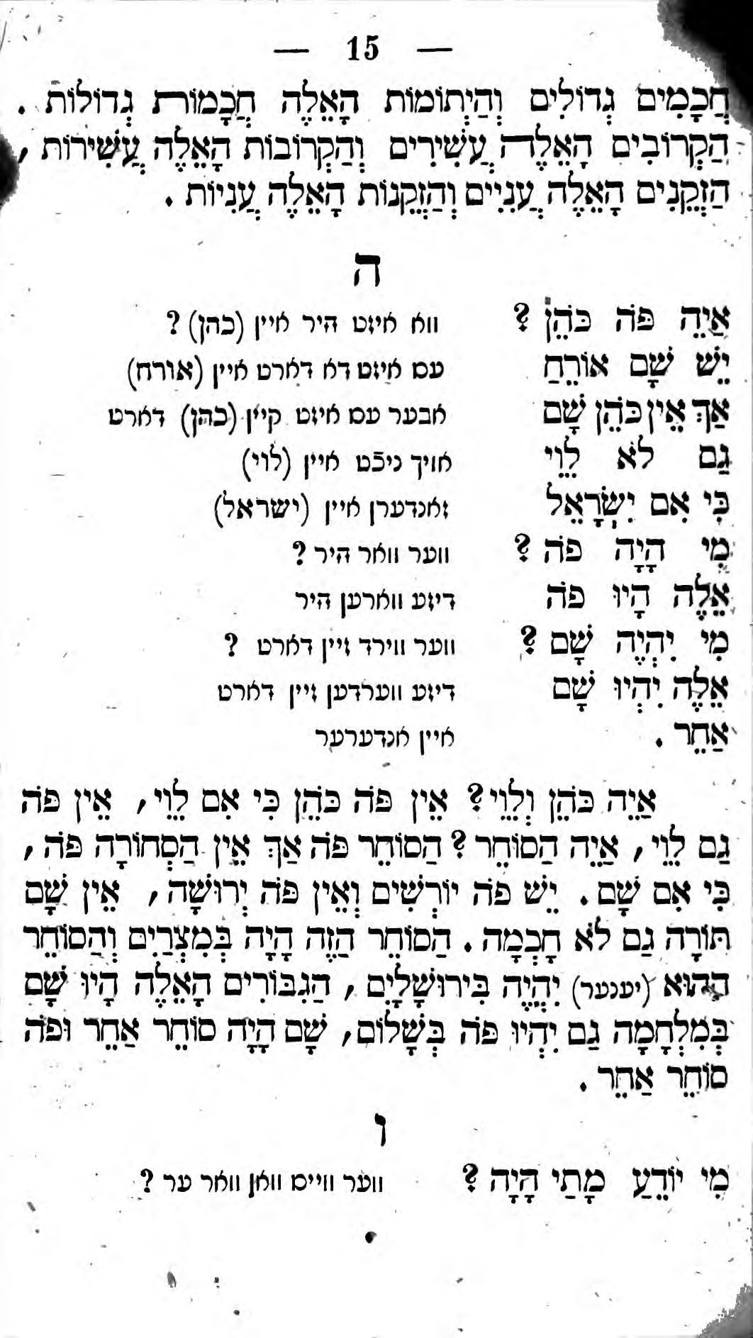
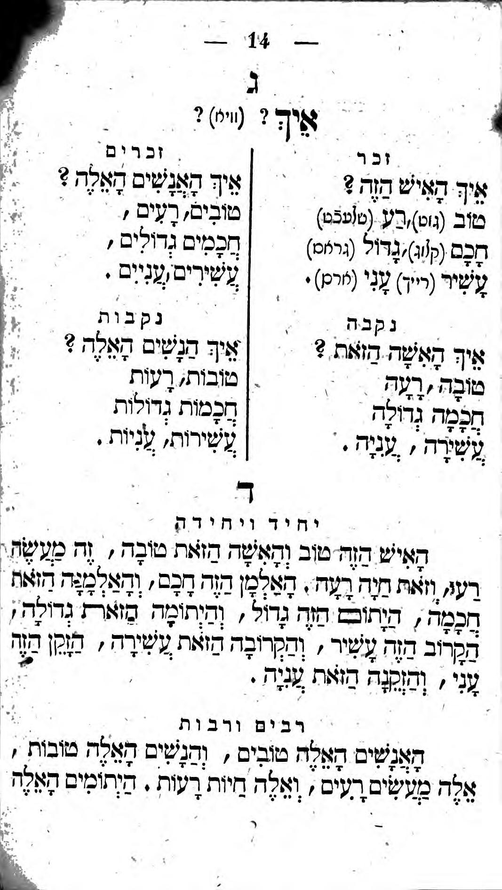
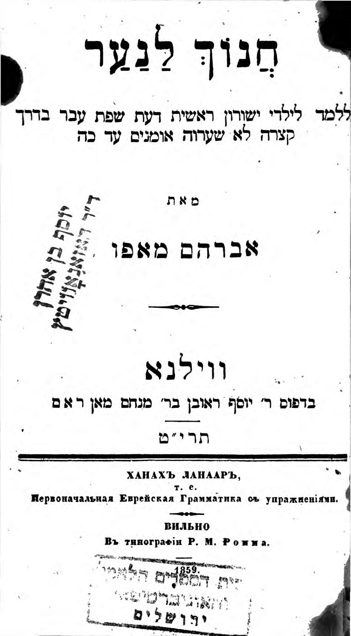
התקופה: סוף המאה ה-19 - דוגמה מתוך ספרו של אברהם מאפו "חנוך לנער" (1859).
אברהם מאפו, חנוך לנער : ללמד לילדי ישרון ראשית דעת שפת עבר

Slide 8
התקופה השנייה: תחילת המאה ה-20
תחיית השפה העברית והקמת המדינה
מאפיינים מרכזיים:
האתגר: הקניית הקריאה במקביל להחייאת השפה, לימוד 'עברית בעברית' - דגש על הקניית השפה הדבורה לפני או במקביל לימוד הקריאה.
החייאת העברית כשפת התקשורת היומיומית (חודשו יותר ויותר מילים הקרובות לעולמם של הילדים).
הקניית מילים שלמות ופירוקן למרכיבים (גישה אנליטית (מן השלם אל החלק)
מחנכי התקופה הבינו היטב שכדי לרכוש שפה כתובה יש צורך לדבר בה תחילה, וכי לשם-כך יש צורך באוצר מילים רחב. לא עוד הבנה פסיבית של טקסטים, אלא שימוש יומיומי כשפת התקשורת העיקרית. יצחק אפשטיין שפיתח את שיטת הלימוד "עברית בעברית" קרא להקדיש זמן ללימוד העברית בבית הספר מדי יום. יש להקנות את השפה באופן קל וטבעי, באמצעות כל החושים, בעזרת הטבע, לדבר ולהדגים את השפה במצבים הנחוצים לילד. בשנת 1900 פורסם ספרו של דוד ילין "מקרא לפי הטף", ובשנת 1933 יצא לאור ספר הלימוד "מקראות אורה ודני", שכתבו לוין קיפניס וזלמן שלמה אריאל ואייר נחום גוטמן (תמונות בשקף הבא).

Slide 9
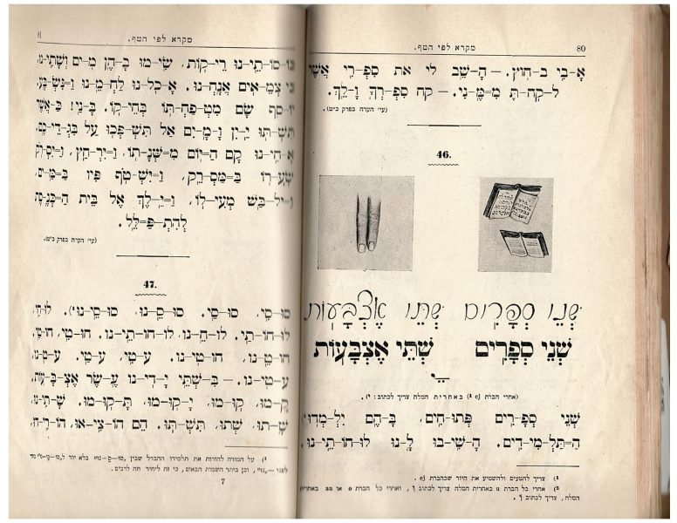
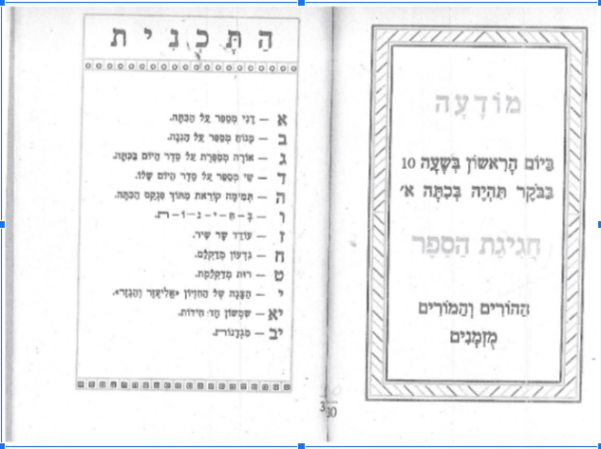
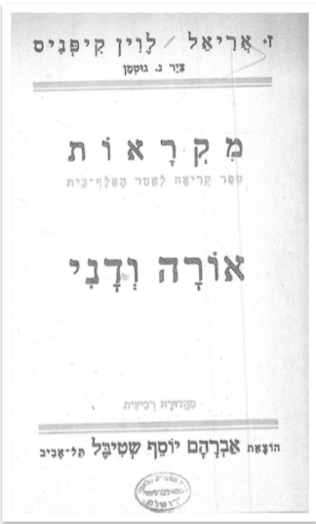
התקופה: תחילת המאה ה-20- הקדמת ספרם של גור וגורדון, תמונות מספרם של אריאל וקיפניס ותמונה מתוך ספרו של דוד ילין.
"ראשית לימוד כל שפה מתחלת לא מן השיעור הראשון, שהילד שומע בבית הספר, כי אם מן הרגע שחוש השמיעה של הילד הרך מתחיל להתפתח ולהבדיל בין הקולות השונים המגיעים לאזני הילד [...] וכך הולך הילד מתפתח יותר ויותר, עד שהוא מתחיל לחקות בפיו את הצלילים שהוא שומע, כלומר לדבר [...] ברור איפוא, כי למען הסיר מלימוד השפה העברית את המכניות, דרוש כי בטרם שיתחיל הילד ללמוד את הצד הטכני – הקריאה והכתיבה – של השפה – יקנה דעת חומר השפה בעצמה, את הדיבור". (גור וגורדון, תרס"ד, עמ' I).
דוד ילין, מקרא לפי הטף, 1900.
לוין קיפניס וזלמן שלמה אריאל, מקראות אורה ודני, 1933. הוצאת יוסף שטיבל.

Slide 10
התקופה השלישית: שנות ה-50 וה-60
לאחר הקמת המדינה והעלייה ההמונית
מאפיינים מרכזיים:
הברה במעברה – הילדים לא מדברים עברית בבית וכמעט אינם פוגשים דוברי עברית.
עלייה המונית אחרי קום המדינה > משבר קריאה (70% מהילדים סיימו כיתה א' בלא ידיעת קרוא וכתוב).
דגש על הוראת צופן, בעיקר הברות (צירוף של תנועה ואות)
בעקבות משבר הקריאה החלו כותבי השיטות להתמקד בעיקר בהוראת הצופן. פייטלסון (תשי"ג) המליצה להעמיד במרכז הוראת קריאה את ההברה (הגישה הסינתטית), להתמקד בהוראת התנועות, כלומר ללמד כל תנועה בנפרד בצירופה אל אותיות (אַ, ב, גַ), וללמד את האות בהגייתה בלבד מבלי לכנותה בשמה כדי שלא להכביד על הזיכרון. המקראות החדשות שנכתבו כללו תרגול שיטתי והוראה מפורשת של כל אות ותנועה בנפרד.
שיטות סינתטיות שיצאו אז לאור היו "קרא יפה" של בוורמן-קניוק (תשכ"ג) והספרים: "גם אני קורא" (תש"ך) ו-"אני קורא כבר" (תשכ"ח) של פייטלסון. (דוגמאות מתוך הספר בשקף הבא).

Slide 11
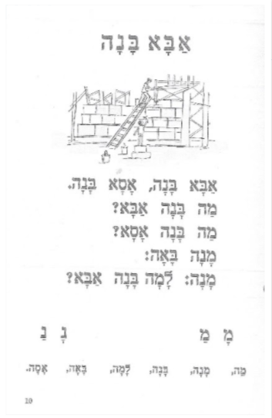
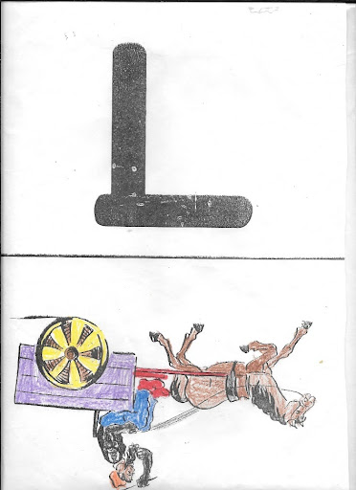
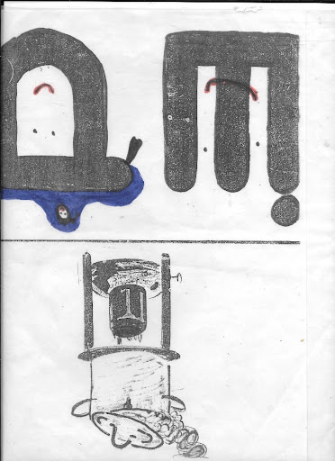
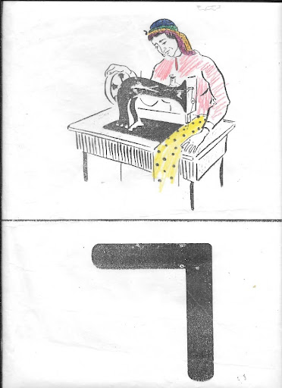
התקופה: שנות ה-50 וה-60 (דוגמאות מתוך "אני קורא כבר" וציטוט מיומנו של אברהם רון, שהיה מחנך במושב של עולי תימן).
"כמה בלתי מתאימה היא לתלמידים בכפר עולי תימן. ההווי הנידון בה זר להם, ואילו ההווי שלהם אינו שם. כבר שמות הילדים בספר הם זרים: רמי, אורה וכדומה, ואילו רחמים, סעדיה, חנה ואסתר אינם. יש בספר: קלמר (מי מתלמידי ראה דבר כזה?), חנות ועוד מילים שאינן קימות לגביהם. ואילו המילים: צרכנייה, מדריך, שמירה, מסתננים, רפת, אינן שם. יש בספר תמונות אשכנזים ותמונות ילדות במכנסים קצרים (תנסה נא אחת הבנות בכפרנו להראות כך, אם לא יקפח אביה את שוקיה) ואילו יחיא אביהם בפאותיו, וסעידה אימם בקישור ראשה, אינה שם."
(מתוך יומנו של רון, אברהם, ג', מנחם אב, תשי"ד (1954)).
תמונה של הטקסט "אבא בנה" ותמונות של האותיות "ד" "סש" "ר" עם תומכי הזיכרון שלהן מתוך: דינה פייטלסון, חוה צ'רנוב וחמדה אסיאו, אני קורא כבר, תשכ"ח (1968), הוצאת קרית ספר בע"מ, ירושלים.

Slide 12

התקופה הרביעית: סוף המאה ה-20
מאפיינים מרכזיים:
שפת האם של רוב הילדים היא עברית.
גישת 'השפה כמכלול' – המשמעות במרכז, פחות דגש על הצופן.
קצת על גישת השפה כמכלול – :The whole language approach
(החלה בשנות השבעים בארצות-הברית)
הדגישה את הצורך להתאים את ההוראה לצורכי הלומד.
התבססה על האמונה כי רכישת שפה כתובה היא תהליך טבעי המתפתח באמצעות התובנות של הילד, על-ידי גילוי עצמי או גילוי מודרך ובאמצעות סביבה אוריינית עשירה הכוללת קריאת ספרים, כתיבה וחקר.
התעלמה מהצגה ישירה ושיטתית של הצופן האלפביתי. הפקת המשמעות באה לעיתים קרובות על חשבון לימוד שיטתי ומובנה של הרכיבים הפונטיים.
VidEst / Shutterstock.com

Slide 13
התקופה החמישית: תחילת המאה ה-21
מאפיינים מרכזיים:
גישה של הוראה מאוזנת: הוראה מפורשת של קשרי אות-צליל מתוך הקשר, לצד ידע עולם והתנסות במגוון שימושים תקשורתיים של השפה הכתובה.
העברית היא שפת האם של רוב הילדים, אך קיימים פערים בין אוכלוסיות שונות באוצר המילים ובמשלב הלשוני.
הגישה המאוזנת לרכישת הקריאה – Balanced approach
קראה לשלב בהוראת הקריאה בין שתי הגישות, האנליטית-פונטית והגלובלית.
על-פי הגישה המאוזנת, הוראת הקריאה צריכה לכלול הקניה מפורשת של הצופן האלפביתי לצד הבניית משמעות, עיסוק בטקסטים אותנטיים וקריאת ספרות ילדים.

Slide 14
התקופה: תחילת המאה ה-21 (דוגמאות מתוך "קוראים ולומדים בהנאה", לוגסי (2014))
תמונה של טקסט "טל החיט" ושל הטקסט "מחלה", מתוך: לוגסי-זבורוב, א' (2014). קוראים ולומדים בהנאה (חוברת 1 – קמץ-פתח). חולון: רכגולד ושות'.
תמונה של הטקסט "יום העצמאות שלי", מתוך: לוגסי-זבורוב, א' (2014). קוראים ולומדים בהנאה (חוברת 5 – שורוק-קובוץ). חולון: רכגולד ושות'.

Slide 15
סיכום ומסקנות
הבנת השיקולים שעמדו לנגד המורים, החוקרים וכותבי השיטות בתקופות השונות יכולה לסייע בזיקוק השיקולים לבחירה מיטבית של דרכים להוראת ראשית הקריאה גם היום.
בחינת הקניית הקריאה בתקופות השונות מלמדת על תנודות בין צופן למשמעות.
בחינת הטקסטים המופיעים במקראות לראשית הקריאה מלמדת על התרבות ועל הערכים בכל תקופה, והטקסטים הנלמדים יכולים לעיתים לשמש מראה להווי החיים בארץ.
בתהליך רכישת הקריאה יש לתת מענה לשפה הדבורה של הילד ולתשתית האוריינית שבה גדל.
בהתייחס להוראה היום ולהתפתחות הדיגיטלית, עולה השאלה: האם יש למדיה הדיגיטלית ערך מוסף וכיצד היא תורמת להקניית הקריאה, להבנת הנקרא ולרכישת כישורים אורייניים דיגיטליים?

